Slide 1


LABORATÓRIO DE ENGENHARIA DE SOFTWARE
ADS NOTURNO – 6º SEM. - GRUPO 2
Prof. Carlos Veríssimo
Antônio Estevam
Frederico Jun Okabayashi
Matheus Vieira
Tiago Silva Barbosa
Orientador: Prof. Norton GlaserCLA

Slide 2

“A demência rouba a memória, independência e dignidade de milhões de pessoas, mas também rouba do resto de nós as pessoas que conhecemos e amamos”, declarou Tedros Adhanom Ghebreyesus, diretor-geral da OMS.
Uma aplicação web para a localização de pessoas idosas senis desaparecidas
Justificativa da cor:
Junho Violeta promove o mês de conscientização e prevenção contra a violência à pessoa idosa

Slide 3
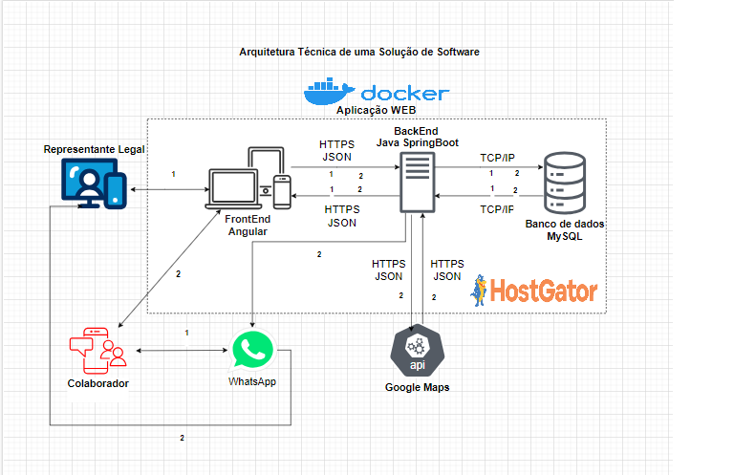
O colaborador escaneia o QR Code e aciona o WhatsApp do tipo P2P, de pessoa a pessoa, para comunicação com o representante legal e informa a localização da pessoa desaparecida.

Slide 4
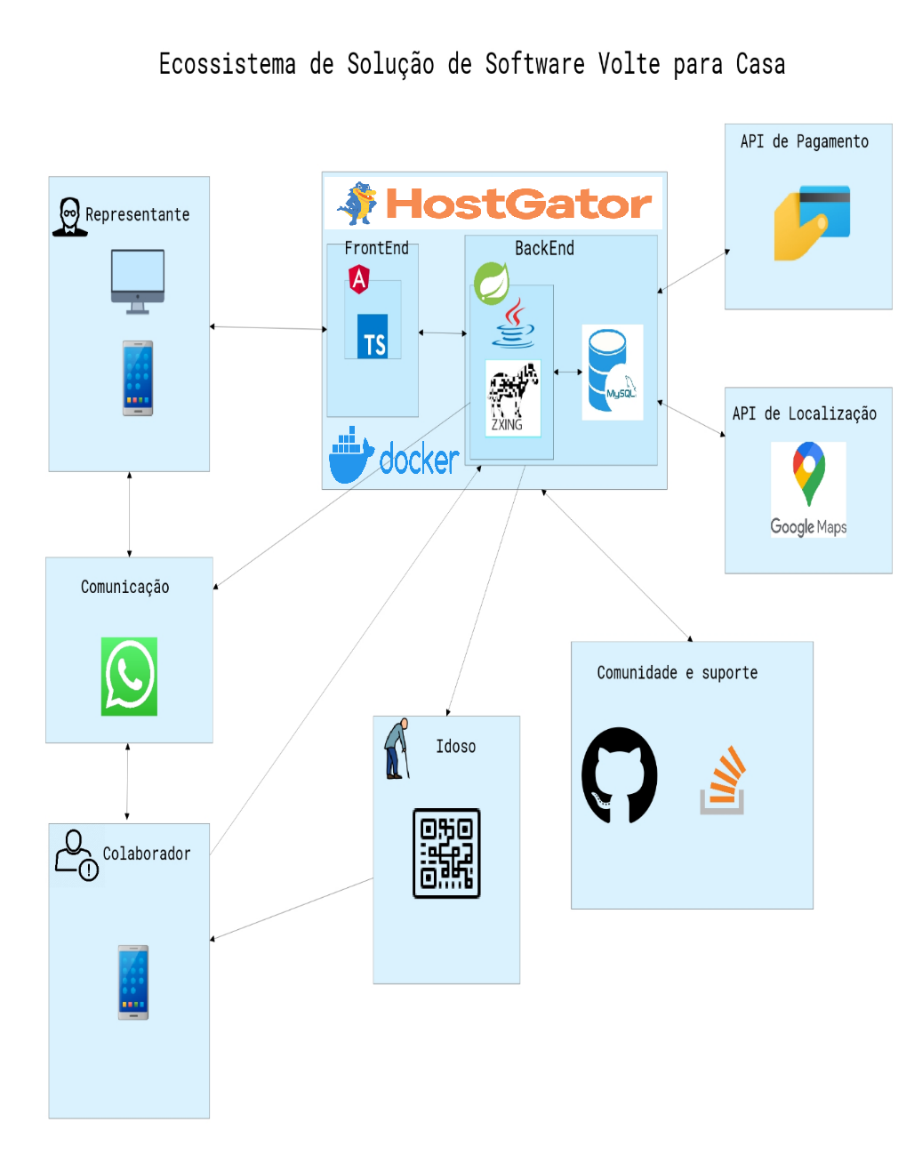

Slide 5
